Slide 1
KV13 Natuurlijk groen
Les 5
Flora en fauna

Slide 2
Planning en toetsing
Planning in het kort:
Lesweek | Verdeling van lesstof over de weken
1 | Introductie, theorie ‘Natuur en de groene sector’, stadssafari, introductie-tour in en rondom Schagen en natuurspeurtocht
2 | Theorie ‘Het erf als woonplaats’, onderzoek naar zoogdieren, vogels, insecten en amfibieën op het erf en een plan maken voor soortondersteuning en voorziening
3 | Voorziening maken en plaatsen en onderzoeksplan maken om voorziening te volgen
4 | Theorie ‘Flora en fauna’, monitoring en herbarium maken
5 | Theorie ‘Flora en fauna’, monitoring, herbarium afronden en fietsexcursie rondom Schagen
6 | Theorie ‘Natuurontwikkeling’, monitoring en bijbehorende opdracht
7 | Bezoek aan een natuurgebied, uitvoeren van landschapsonderhoud en onderzoek doen naar soorten
8 | Praktijktoets → voorbereiden en uitvoeren
9 | Theorietoets Praktijktoets → afronden

Slide 3
Planning en toetsing
Planning in het kort:
Lesweek | Verdeling van lesstof over de weken
1 | Introductie, theorie ‘Natuur en de groene sector’, stadssafari, introductie-tour in en rondom Schagen en natuurspeurtocht
2 | Theorie ‘Het erf als woonplaats’, onderzoek naar zoogdieren, vogels, insecten en amfibieën op het erf en een plan maken voor soortondersteuning en voorziening
3 | Voorziening maken en plaatsen en onderzoeksplan maken om voorziening te volgen
4 | Theorie ‘Flora en fauna’, monitoring en herbarium maken
5 | Theorie ‘Flora en fauna’, monitoring, herbarium afronden en fietsexcursie rondom Schagen
6 | Theorie ‘Natuurontwikkeling’, monitoring en bijbehorende opdracht
7 | Bezoek aan een natuurgebied, uitvoeren van landschapsonderhoud en onderzoek doen naar soorten
8 | Praktijktoets → voorbereiden en uitvoeren
9 | Theorietoets Praktijktoets → afronden

Slide 4
Deze les
Theorie en praktijk vandaag:
Afronden vorige les:
1 Flora in een agrarisch landschap
Flora en fauna
Overlast door dieren
Flora en fauna in het agrarisch landschap
Soortenbeheer
Randenbeheer
Landschapselementen
1 Landschap rondom Schagen

Slide 5
Aan de slag!
1 Flora in een agrarisch landschap
Lees de opdracht goed door en ga stap voor stap te werk

Slide 6
Flora en fauna
Leerdoelen
Je kunt uitleggen wat flora en fauna is
Je kunt uitleggen welke functies de flora en fauna hebben
Je kunt flora en fauna herkennen en benoemen
Je kunt benoemen wat je op het erf en op de percelen kunt doen aan natuurbeheer
Je kunt uitleggen waarom landschapselementen belangrijk zijn

Slide 7
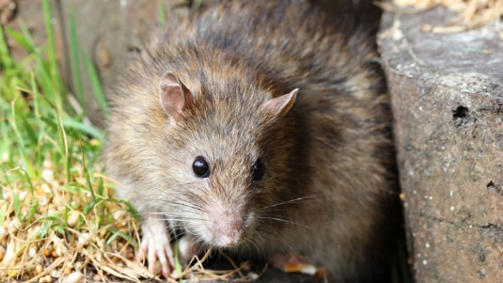
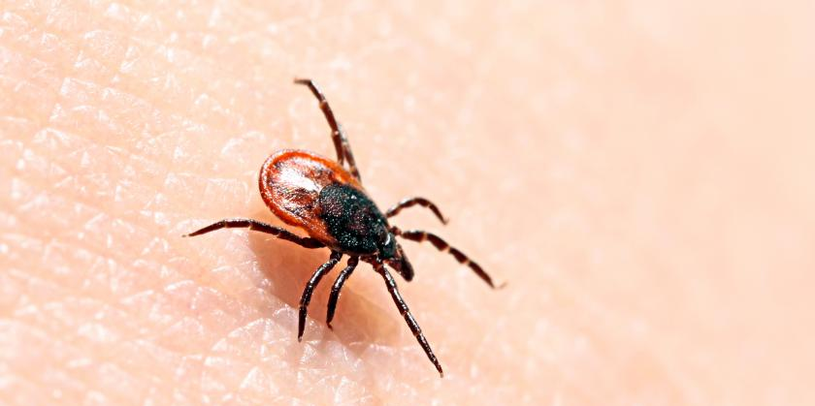
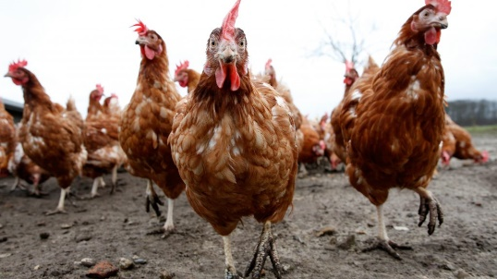
Flora en fauna
Overlast door dieren
Voorbeelden van overlast:
Vormen van een plaag
Roven, jongen van andere dieren opeten
Mensen lastigvallen
Gevaar voor gezondheid van mensen:
Ziekte van Weil, ziekte van Lyme, vogelgriep

Slide 8
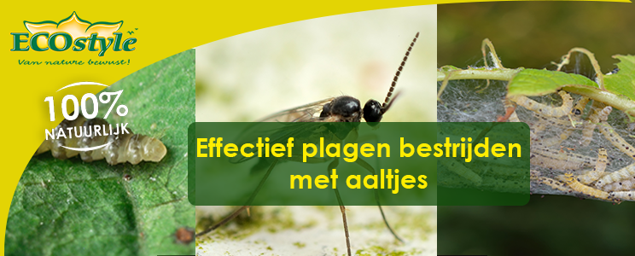
Flora en fauna
Overlast door dieren
Zijn dieren niet gewenst? → maatregelen worden genomen
Natuurlijke vijanden inzetten
Met een ziekte dieren uitroeien

Slide 9
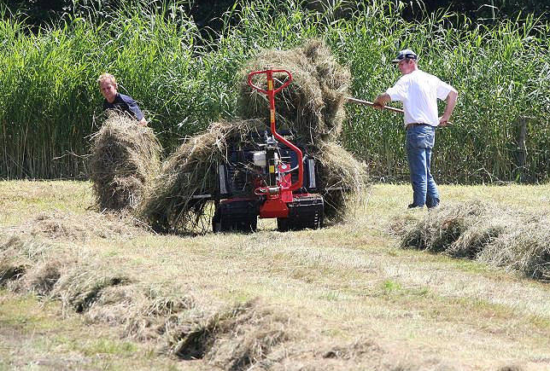
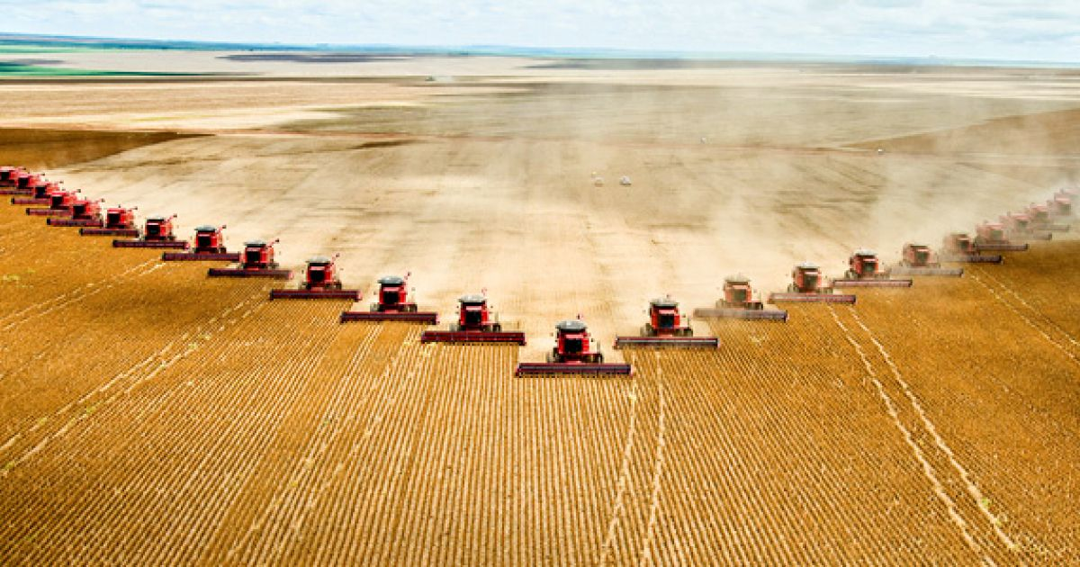
Flora en fauna
Flora en fauna in het agrarisch landschap
Agrarische sector enorm veranderd: kleinschalige ambachtelijke landbouw → grootschalige industriële landbouw

Slide 10
Flora en fauna
Flora en fauna in het agrarisch landschap
Belangrijkste veranderingen:
Schaalvergroting: vergroting van bedrijven
Intensivering: hogere opbrengst per hectare
Vervroeging maaidatum, verhoging maaibeurten en toename diergeneesmiddelen
Mechanisatie: meer machines
Specialisatie: afname gemengde bedrijven
Globalisering: aankoop/afzet in het buitenland

Slide 11
Flora en fauna
Flora en fauna in het agrarisch landschap
Maatregelen om flora en fauna te beschermen:
Vrijwillige maatregelen
Stimulerende maatregelen (subsidies)
Wettelijke gebod- en verbodsbepalingen

Slide 12
Flora en fauna
Flora en fauna in het agrarisch landschap
Vormen van agrarisch natuurbeheer:
Soortenbeheer
Randenbeheer
Perceelbeheer
Onderhoud en aanleg van landschapselementen

Slide 13
Flora en fauna
Soortenbeheer
Soortenbeheer → maatregelen treffen om de leefomstandigheden te verbeteren of schade te voorkomen

Slide 14
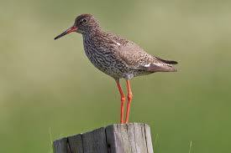
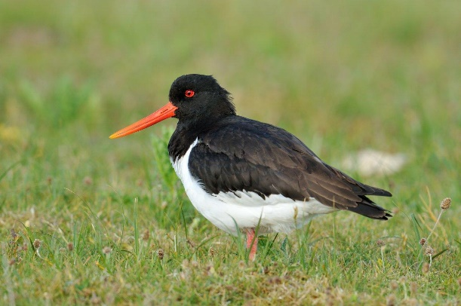
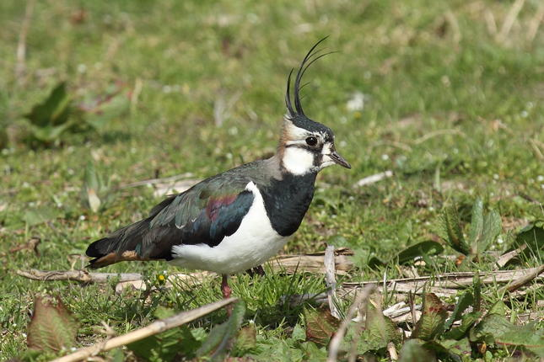
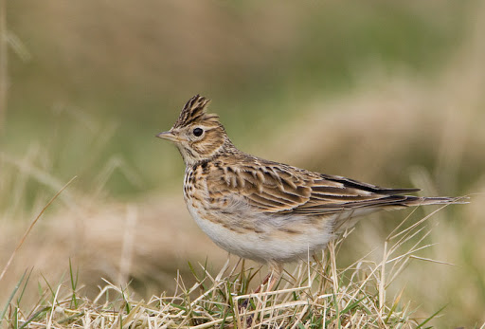
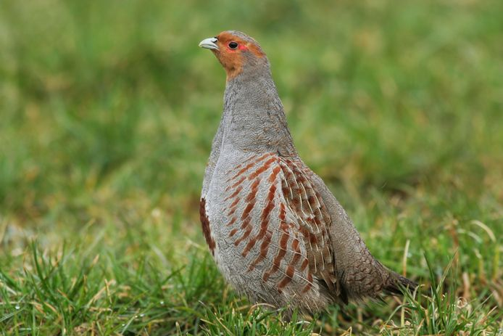
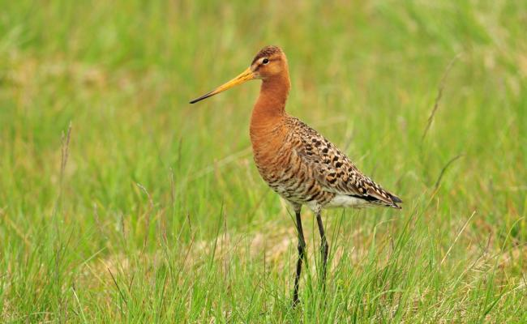
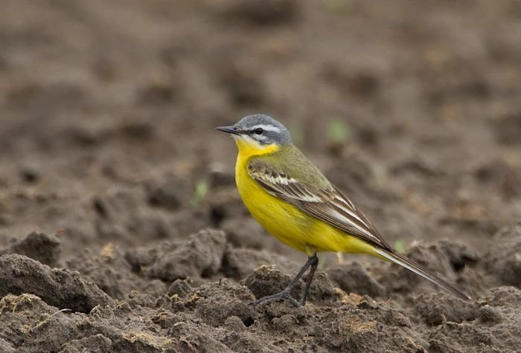
Flora en fauna
Soortenbeheer
Weidevogels en akkervogels
Notes:
Kievit, grutto, scholekster, veldleeuwerik, wulp, patrijs, gele kwikstaart, tureluur

Slide 15
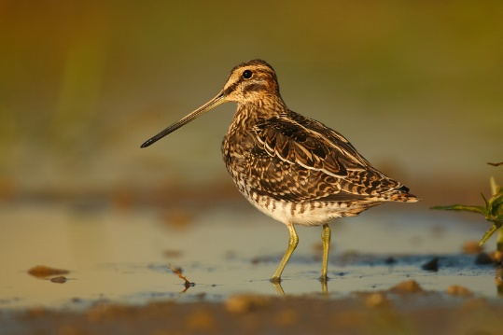
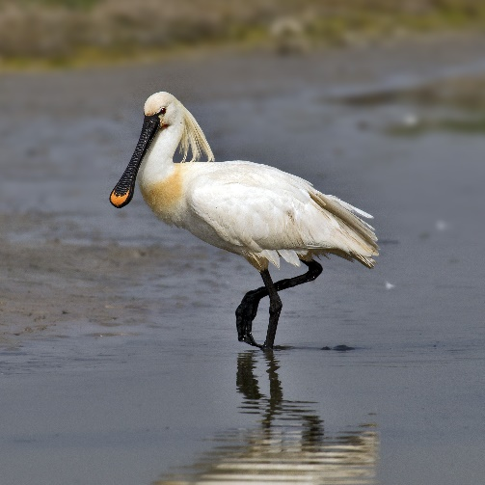
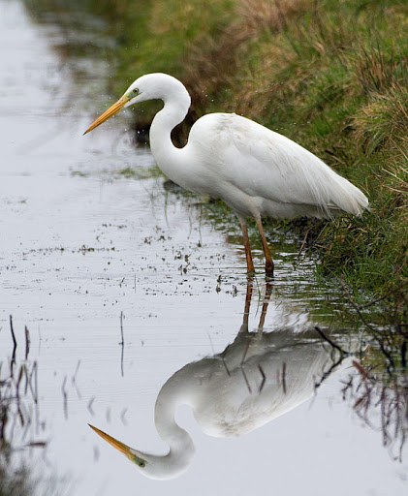
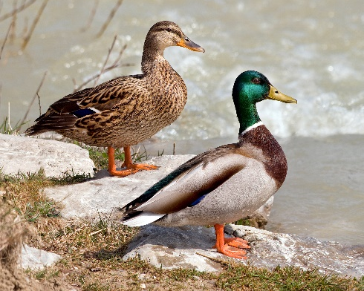
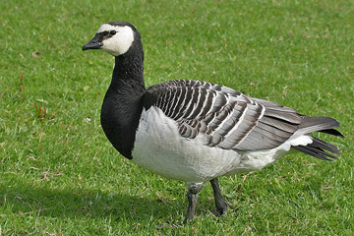
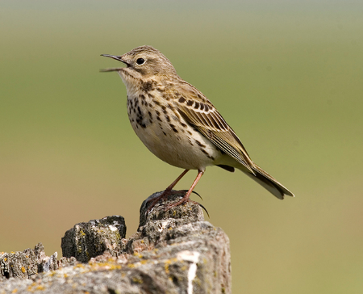
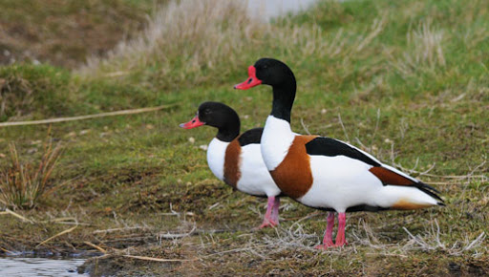
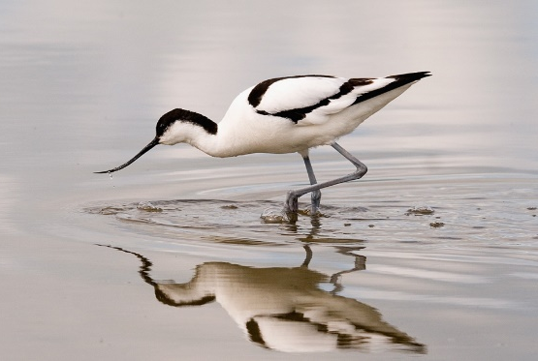
Flora en fauna
Soortenbeheer
Weidevogels en akkervogels
Notes:
Lepelaar, grote zilverreiger, graspieper, bergeend, brandgans, kluut, wilde eend, watersnip

Slide 16
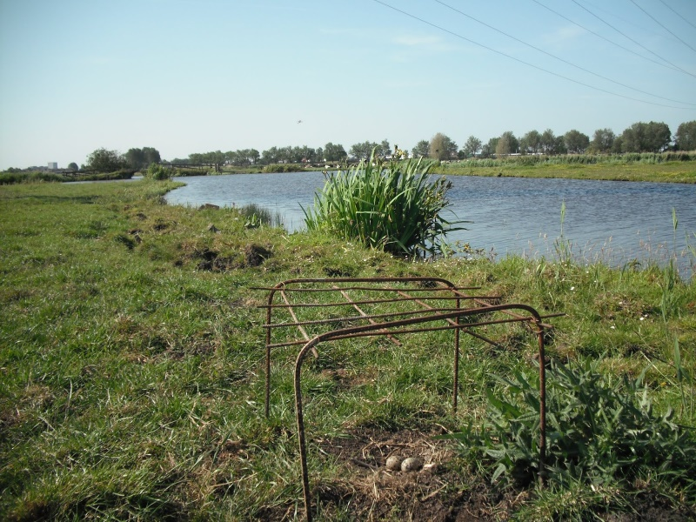
Flora en fauna
Soortenbeheer
Weidevogels en akkervogels
Nesten markeren
Nestbeschermers plaatsen
Later in het seizoen maaien

Slide 17
Flora en fauna
Soortenbeheer
Vergoeding voor nestbescherming
Subsidies verstrekt door provincies
Regelingen kunnen per provincie verschillen

Slide 18
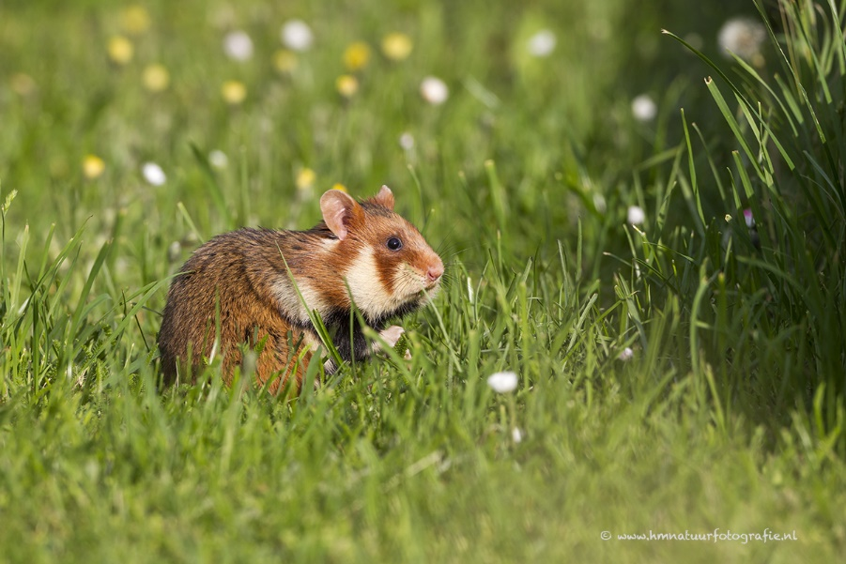
Flora en fauna
Soortenbeheer
Korenwolf
Hamstersoort die in 2002 opnieuw in Nederland is geïntroduceerd in Zuid-Limburg

Slide 19
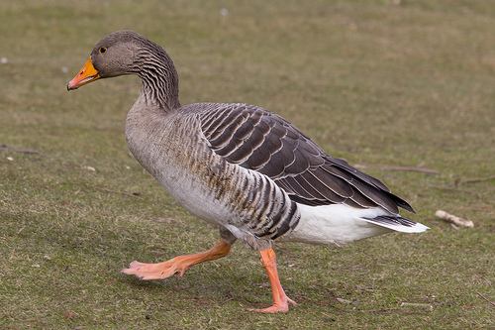
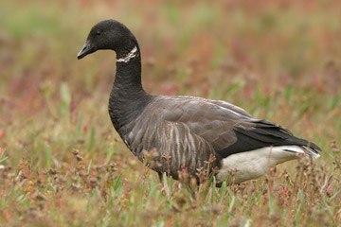
Flora en fauna
Soortenbeheer
Ganzen
Populatie grauwe ganzen, rotganzen en brandganzen in Nederland flink toegenomen
Zorgen voor schade in landbouw: vooral grasland, ook akkers
Opvanggebieden aangewezen
Aantal maanden per jaar: afschieten

Slide 20
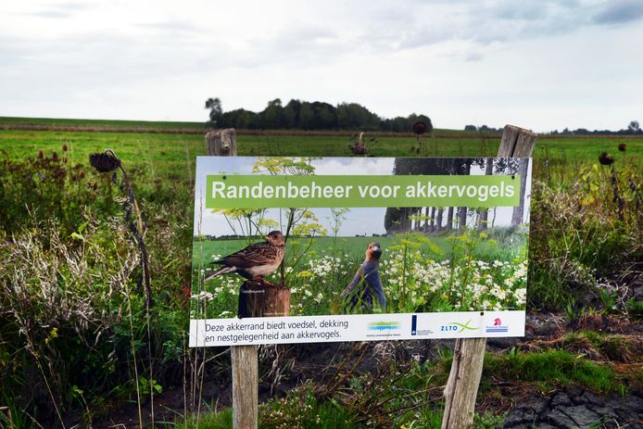
Flora en fauna
Randenbeheer
Heeft betrekking op:
Slootkanten
Akkerranden
Bermen

Slide 21
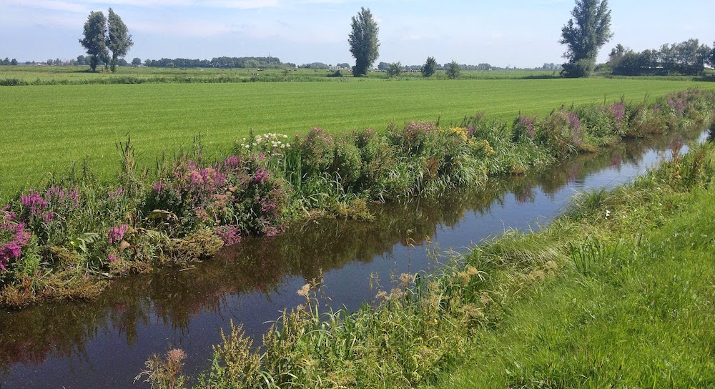
Flora en fauna
Randenbeheer
Slootkantbeheer
Verschillende soorten bloeiende planten
Woonplaats voor kleine dieren (muizen, reptielen en amfibieën)

Slide 22
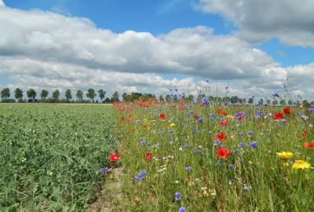
Flora en fauna
Randenbeheer
Akkerrandenbeheer
Akkers zijn voor veel soorten niet geschikt om zich te vestigen of voedsel vandaan te halen
Om het toch aantrekkelijk te maken → akkerranden met bufferstroken van eenjarige of meerjarige soorten
Notes:
Ook nuttig voor aantrekken van natuurlijke vijanden voor natuurlijke plaagbestrijding in gewassen

Slide 23
Flora en fauna
Landschapselementen
Veel landschapselementen zijn in verval geraakt, hebben geen nut meer voor de boer
Wat dan wel?
Maken het landschap wel fraaier
Bieden voedsel en beschutting voor veel planten en dieren

Slide 24
Flora en fauna
Landschapselementen
Dijken
Bomenrijen
Heggen en houtwallen
Geriefhoutbosjes
Knotbomen
Erfbeplanting
Sloten
Beken
Poelen
Wielen
Landweren (vestingwerken)
Knip- en scheerheggen
Struweelhagen
Elzensingels
Hoogstamboomgaarden
Eendenkooien
Rietzomen
Kleine rietpercelen
Rasters
Etc.

Slide 25
Aan de slag!
1 Landschap rondom Schagen
Op de fiets een rondje rondom Schagen

Slide 26
Deze les
Waar hebben we vandaag iets over geleerd?
Een herbarium gemaakt van flora uit het (agrarische) landschap
Flora en fauna rondom Schagen

Slide 27
Volgende les
Les 6:
Theorie ‘Natuurontwikkeling’
Monitoren voorziening
Opdracht ‘Natuurbeheer’

